Slide 1
日本における周術期および慢性疼痛関連処方の地域差
NDBオープンデータを用いた統合的生態学的研究 Phase 1：急性期疼痛 | Phase 2：術後遷延性疼痛（CPSP）

Slide 2
研究デザイン：データソースと分析フレームワーク
NDBオープンデータ 第10回
（2023年4月〜2024年3月）
入院鎮痛薬処方
（薬効分類114, 811, 821）
外来神経障害性疼痛薬
（PGB, MGB, DLX, TRM, NTP）
入院手術件数
（Kコード 手術区分）
交絡疾患プロキシ（外来）：
糖尿病薬 | 帯状疱疹薬
抗うつ薬 | 抗不安薬
Phase 1：急性期疼痛指標
鎮痛薬処方量 / 手術件数
Phase 2：CPSPプロキシ
神経障害性疼痛薬 / 手術件数
調整済CPSP指標
（交絡除去後の残差）
統合：急性期 vs 慢性期疼痛の相関 | 東北比較 | 地域ランキング

Slide 3
表1. Phase 1：地域ブロック別 入院鎮痛薬/手術指標
地域ブロック | n | 平均（SD） | 範囲 | 順位
東海 | 4 | 27.62 (2.18) | 25.20–30.07 | 1
近畿 | 6 | 30.02 (2.03) | 27.92–32.33 | 2
関東 | 7 | 33.00 (2.09) | 29.82–34.78 | 3
北陸・甲信越 | 6 | 35.38 (3.54) | 31.18–40.08 | 4
中国 | 5 | 35.73 (4.18) | 31.01–40.17 | 5
四国 | 4 | 36.33 (3.27) | 33.49–41.02 | 6
東北 | 6 | 39.97 (3.53) | 35.18–44.51 | 7
九州・沖縄 | 8 | 42.26 (4.33) | 35.82–49.75 | 8
北海道 | 1 | 46.12 (—) | 46.12 | 9
全国 | 47 | 35.78 (5.56) | 25.20–49.75 | —

Slide 4
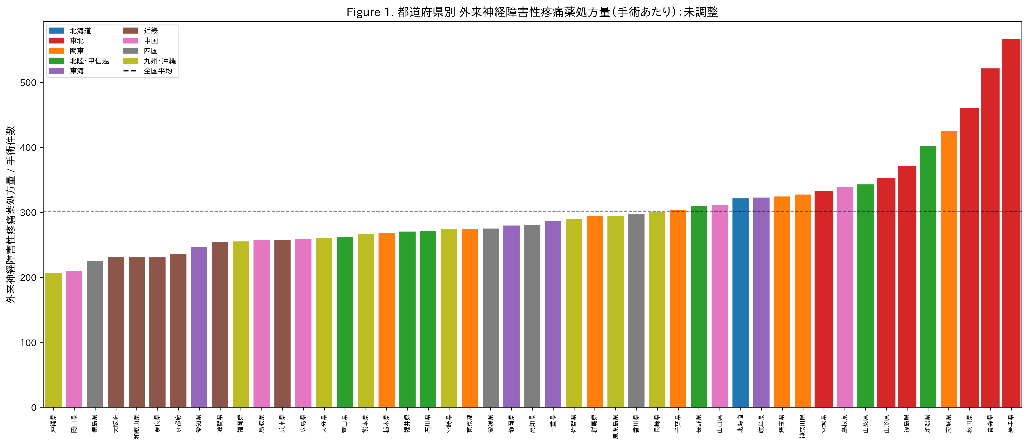
図1. 都道府県別 外来神経障害性疼痛薬処方量/手術（未調整）
棒グラフ＝神経障害性疼痛薬合計（PGB+MGB+DLX+TRM+NTP）÷入院手術件数。東北（赤枠）が高値側に集中。破線＝全国平均。

Slide 5
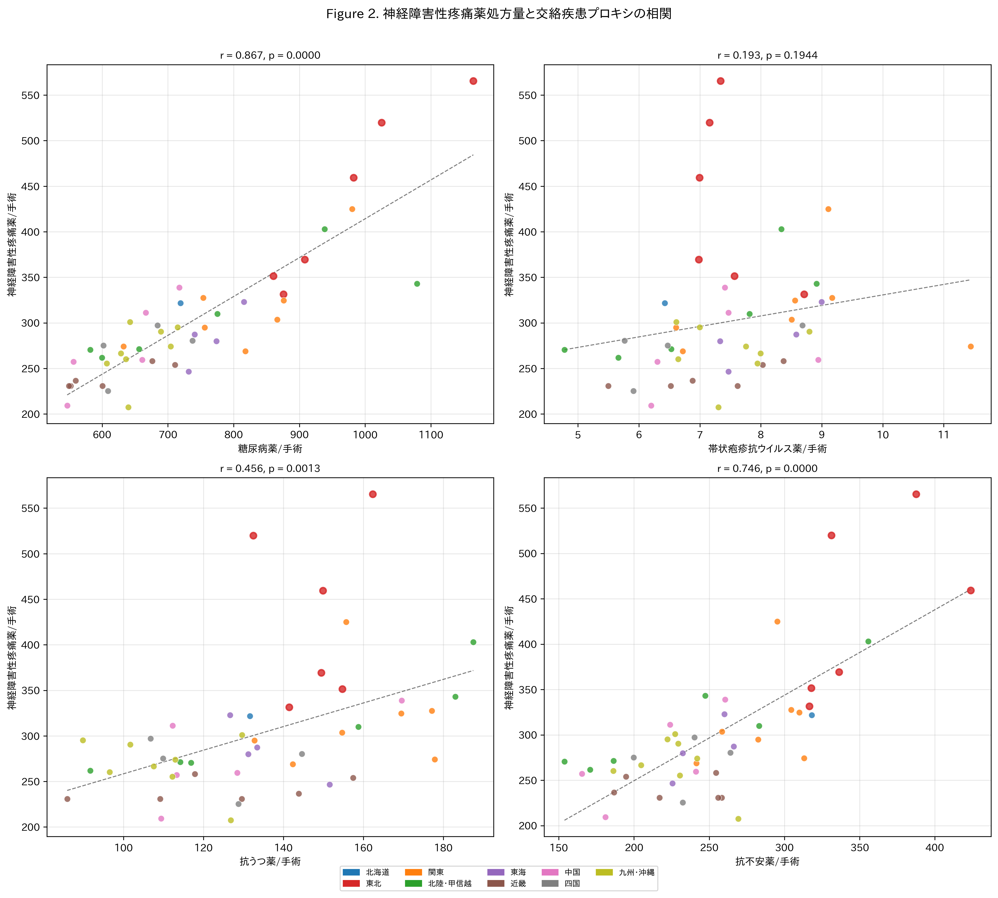
図2. 神経障害性疼痛薬処方と交絡疾患プロキシの相関
各点＝1都道府県。東北＝赤枠。糖尿病薬が最も強い相関（r=0.87）を示す。

Slide 6
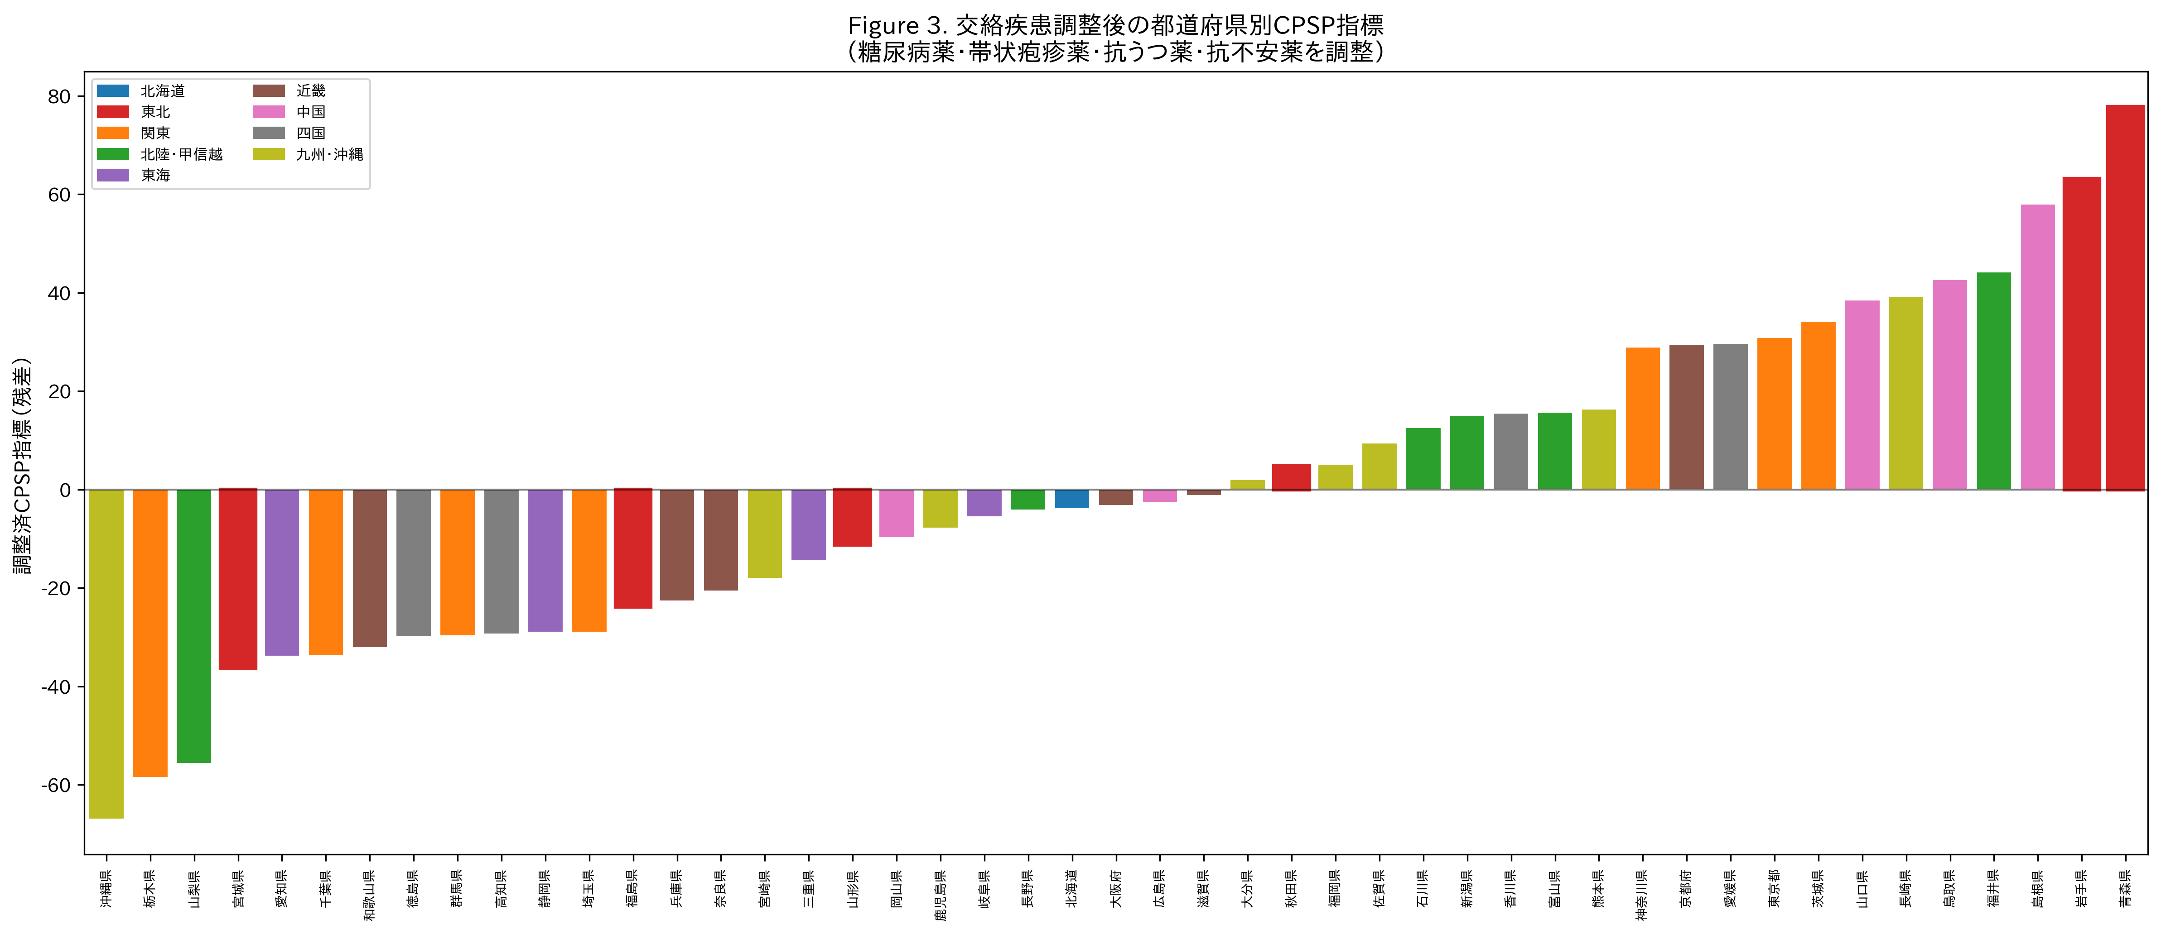
図3. 交絡疾患調整後の都道府県別CPSP指標
残差＝神経障害性疼痛薬処方を糖尿病薬・帯状疱疹薬・抗うつ薬・抗不安薬に回帰した後の残差。東北は調整後に分散。

Slide 7
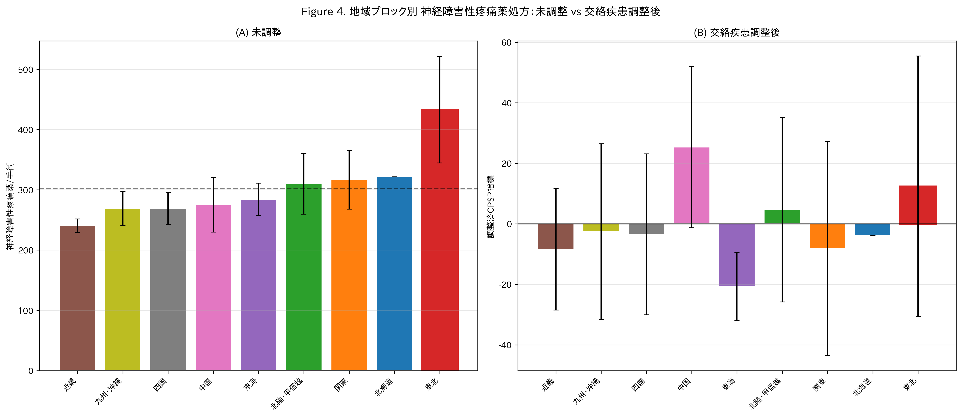
図4. 地域ブロック別比較：(A) 未調整 vs (B) 交絡疾患調整後
東北（赤枠）は未調整では最高だが、調整後は中位に移動。エラーバー＝標準偏差。

Slide 8
表2. 回帰モデル：交絡調整前後の東北効果
モデル | 従属変数 | 東北効果 | P値 | 判定
1（未調整） | 神経障害性疼痛薬/手術 | d = 2.07 | 7.4e-08 | 有意 ***
2（全交絡調整） | 神経障害性疼痛薬/手術 | β = 32.6 | 0.150 | 有意でない
3（コア薬） | PGB+MGB/手術 | β = 15.7 | 0.229 | 有意でない
4（神経ブロック） | ブロック/手術 | β = 0.08 | 0.863 | 有意でない
5（統合） | 神経障害性疼痛薬/手術 | β = 31.5 | 0.149 | 有意でない
調整済CPSP指標 | 残差 | d = 0.44 | 0.323 | 有意でない

Slide 9
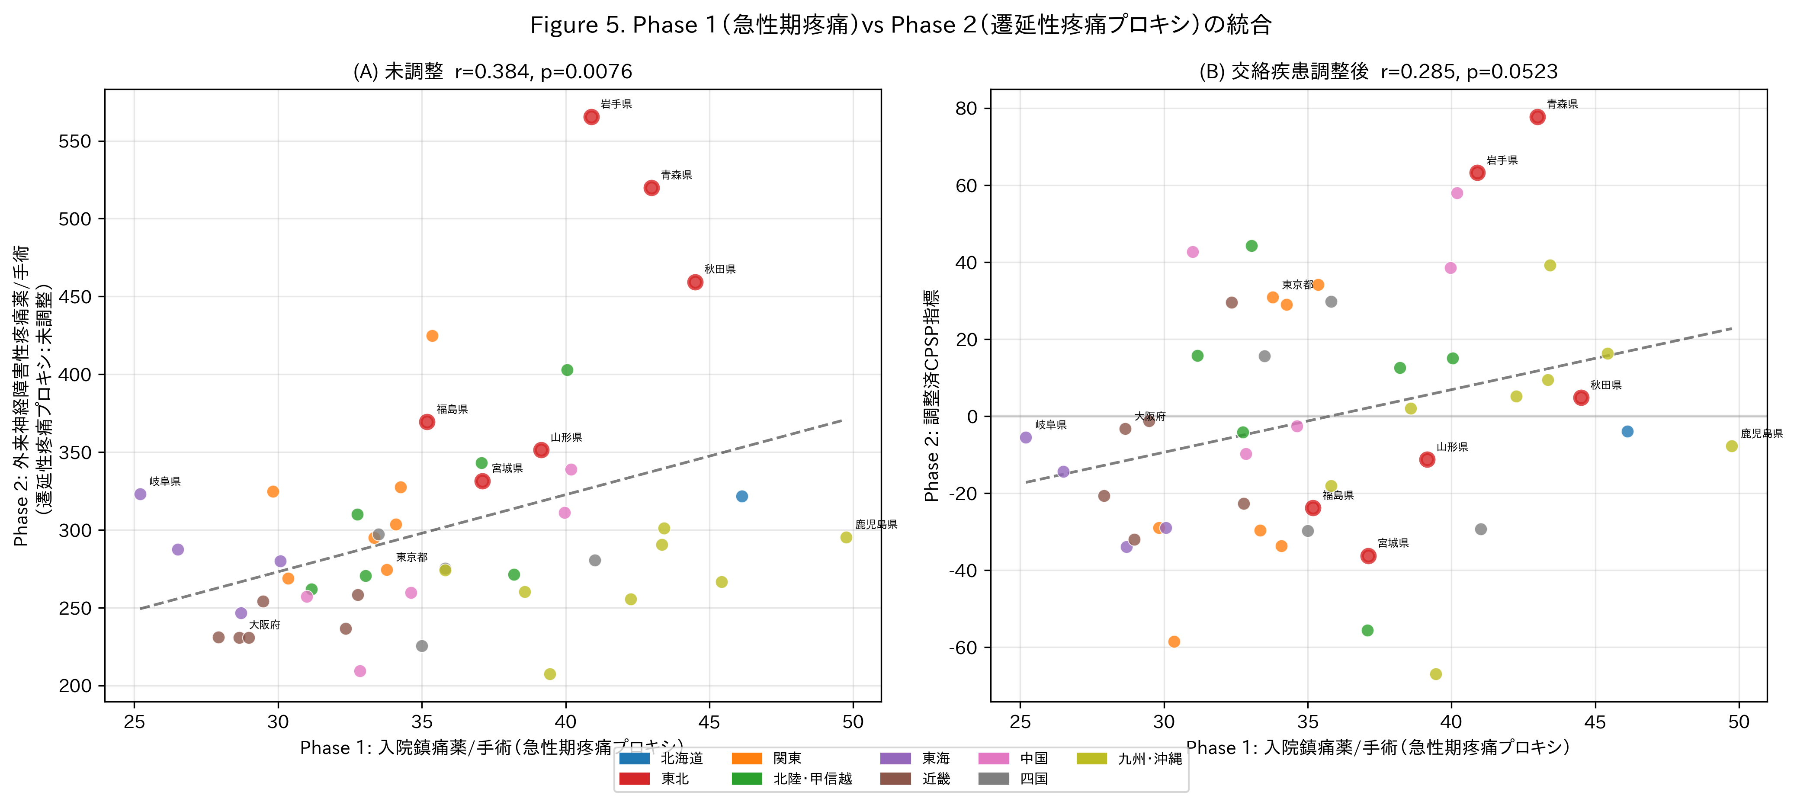
図5. Phase 1（急性期疼痛）vs Phase 2（CPSPプロキシ）の統合
(A) 未調整：r=0.38, P=0.008。(B) 交絡調整後：r=0.29, P=0.052。東北＝赤枠。

Slide 10
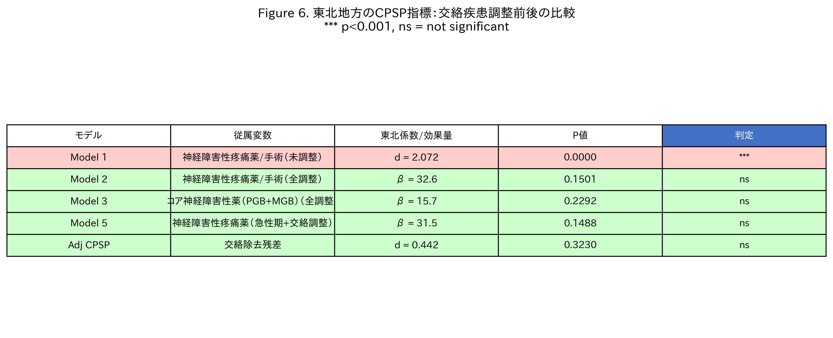
図6. 全モデル要約：交絡調整前後の東北効果
モデル1（未調整）は高度有意な過剰を示すが、全調整モデルでは有意でなくなる。

Slide 11
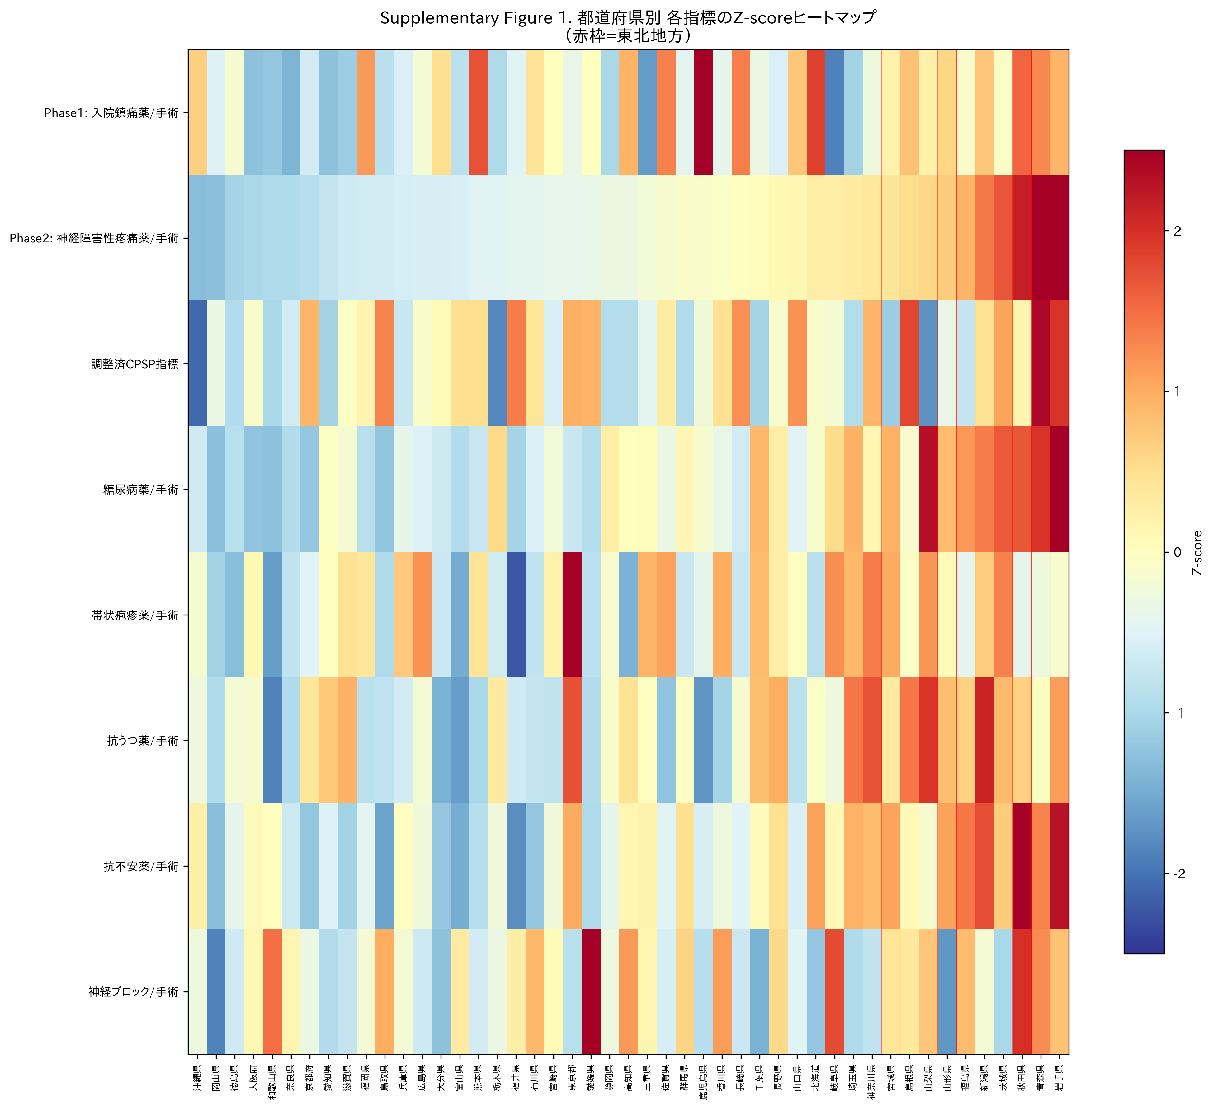
補足図1. 都道府県別 各指標のZ-scoreヒートマップ
各行＝変数、各列＝都道府県（神経障害性疼痛薬/手術で昇順ソート）。赤＝平均以上、青＝平均以下。東北＝赤の垂直線。

Slide 12
主要所見の要約
仮説：東北の「我慢強さ」→ 鎮痛薬使用が少ない
Phase 1：入院周術期鎮痛薬
東北は高い（d=0.87, P=0.031）
→ 我慢強さ仮説は棄却
Phase 2（未調整）：神経障害性疼痛薬
東北が最高（d=2.07, P<0.001）
しかし交絡未調整
交絡調整：糖尿病（r=0.87）+ 帯状疱疹 + うつ病 + 不安障害
Phase 2（調整後）：東北効果は有意でない
（d=0.44, P=0.323）→ 過剰は糖尿病有病率で説明
統合：急性期疼痛 ↔ 慢性疼痛に緩やかな正の相関（調整後 r=0.29, P=0.052）

Slide 13
交絡調整フレームワーク（「ノイズ希釈」）
外来 神経障害性疼痛薬処方
（プレガバリン、ミロガバリン、デュロキセチン、トラマドール、ノイロトロピン）
CPSPシグナル
（ターゲット）
糖尿病性
神経障害
帯状疱疹後
神経痛
うつ病
（適応外）
不安障害
（適応外）
経口血糖降下薬
（261製剤）
帯状疱疹抗ウイルス薬
（47製剤）
抗うつ薬
（128製剤）
抗不安薬
（112製剤）
OLS回帰：神経障害性疼痛薬 = β₀ + β₁·糖尿病薬 + β₂·帯状疱疹薬 + β₃·抗うつ薬 + β₄·抗不安薬 + ε
残差（ε）= 調整済CPSP指標
交絡除去後の「説明されない」神経障害性疼痛薬処方

